Slide 1

K/3 Cloud V6.1_产品培训 —BOS套打设计平台
K/3Cloud产品部

Slide 2
目 录
1
BOS 套打设计平台 课程简介
2
BOS 套打设计平台 整体概述
3
BOS 套打设计平台 功能特性
4
BOS 套打设计平台 演示案例

Slide 3
课程简介
本课程介绍K/3 Cloud BOS 套打设计平台配置及使用，以功能讲解辅之案例演练，帮助学员掌握K/3 Cloud BOS套打设计平台的核心功能。
创建套打模板
套打模板配置
套打打印

Slide 4
目 录
1
BOS 套打设计平台 课程简介
2
BOS 套打设计平台 整体概述
3
BOS 套打设计平台 功能特性
4
BOS 套打设计平台 演示案例

Slide 5
套打设计平台解决方案蓝图
套打设置
模板选择
方案设置
多模板设置
套打打印
连续套打
合并套打
选择套打
套打预览
连续套打预览
合并套打预览
选择套打预览
套打导出
连续套打导出
合并套打导出
选择套打导出
数据源
基础资料
排序打印
汇总打印
节纸打印
分组打印
分页打印
动态列打印
分层打印
自动换行
自动缩小
图片打印
承前过次
子单据体打印
单据
报表型
套打型
层设置
样式设置
页面设置
分组管理
属性设置
嵌套设置
动态表单
通用控件
（多种控件类型）
系统变量
（用户）
常用公式
（页码、时间、行号）
工作流
（审批流、工作流）
套打设计平台
（套打引擎）
帐表
BOS集成开发平台支撑
（BOS平台核心引擎）

Slide 6

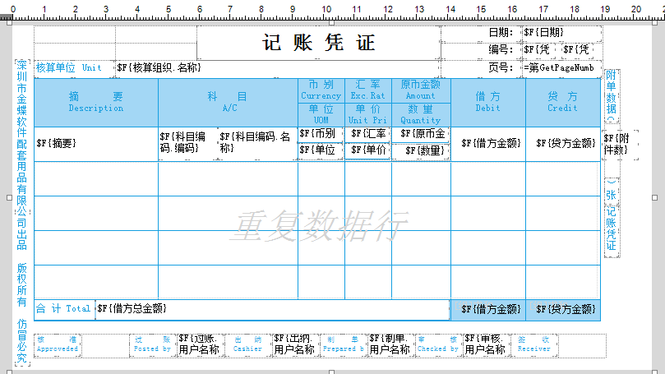
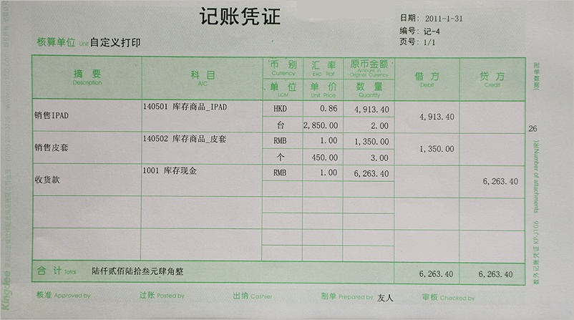
套打简介
主要功能
简单地说，就是在印刷好的表格中打印内容；
业务价值
在印刷好的发票上打印发票金额等内容；
在印刷好的记账凭证中打印凭证借贷方金额等内容；

Slide 7
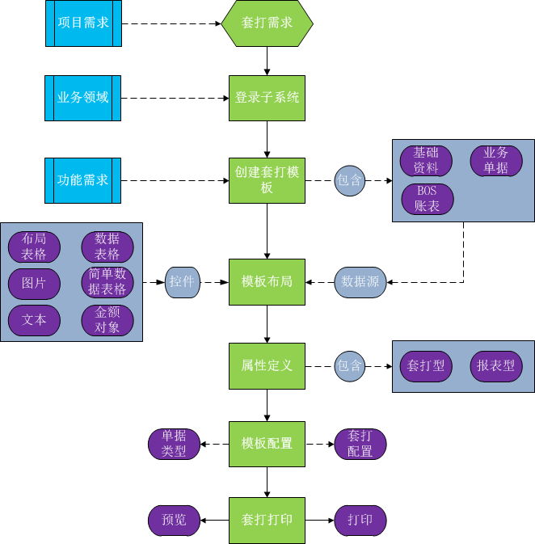

套打模板设计流程
设计流程

Slide 8
目 录
1
BOS 套打设计平台 课程简介
2
BOS 套打设计平台 整体概述
3
BOS 套打设计平台 功能特性
4
BOS 套打设计平台 演示案例

Slide 9
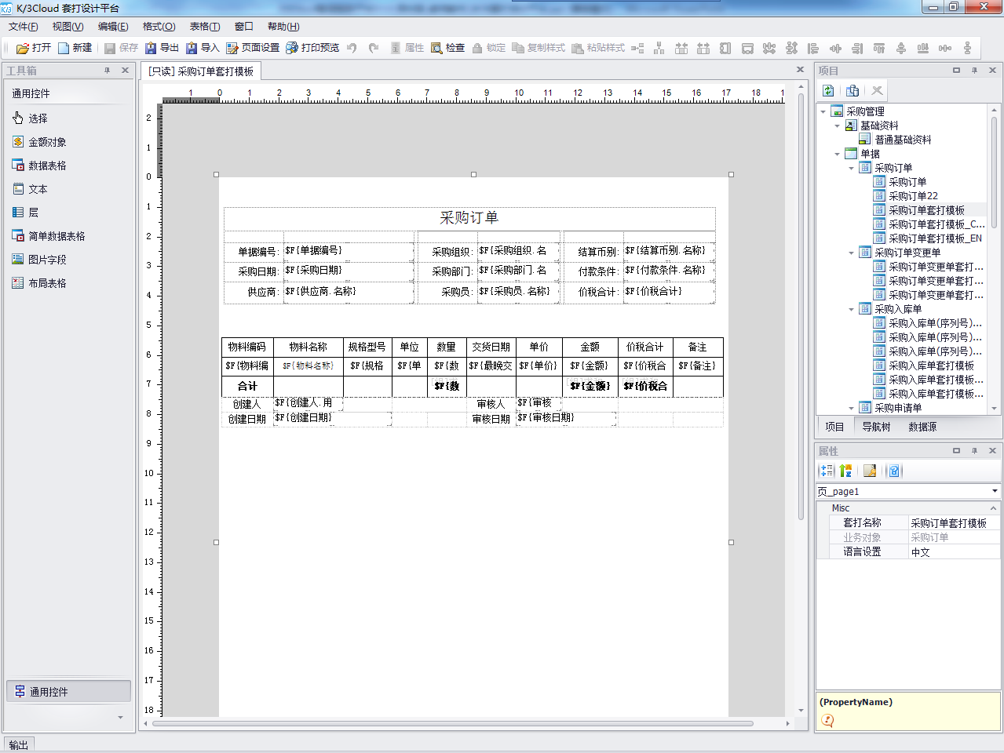
设计平台
主要功能
可视化、技术无
关的套套打设计平
台；
菜单栏
工具栏
工具箱
项目栏
业务价值
设计区
通过鼠标点击、
拖拉等方式创建
套打模板，无须编
写程序代码，所
见即所得；
属性栏
输出栏

Slide 10
套打控件
主要功能
区段类型 | 功能描述
数据表格 | 数据类型表格，支持单元格属性设置，支持绑定数据源。 普通行：可以在其单元格内输入文本、绑定字段、或设置为统计字段，对所有数据进行总计。普通行可以设置为“每页出现”。 分组行：用做于显示分组信息，可以在其单元格内输入文本、绑定字段、或设置为统计字段，此时统计字段的功能是对分组内的数据进行统计。数据行：数据行是用来循环展示数据，例如可以用来展示分录行或明细行，是数据表中最重要的行。每个数据表里只且仅有一行数据行，不能删除也不能增加，如果不想显示数据行，只需设置行属性为“不打印”即可。 动态列：用于动态字段打印（如辅助属性），支持插件赋值。
文本 | 文本类型表格，支持文本输入，支持绑定数据源
图片字段 | 用来指定分组条件，在明细前要显示与后续明细相关的公共 信息（如部门名称），明细的汇总信息
布局表格 | 布局类型表格，支持添加文本，支持属性设置行高自适应，支持嵌入数据表格，连续打印多个数据表格数据，不支持直接绑定数据源
金额对象 | 分别用于显示大写金额与小写金额的控件
层 | 用于控制当前控件所属层是否打印的控件，层控件在设计区不可见，添加层之后，设计区其他控件的属性中可配置所属层，套打属性栏中可配置层是否打印
条形码/二维码 | 提供条形码/二维码控件，支持将数据源转换为条形码/或二维码输出
简单数据表格 | 用于嵌入数据表格单元格，打印子单据体的相关信息
提供多种类型的控件，可以拖放到套打设计界面进行数据源绑定和功能属性设置；
业务价值
不同控件具有不同的功能特性，按需要进行套打配置；

Slide 11
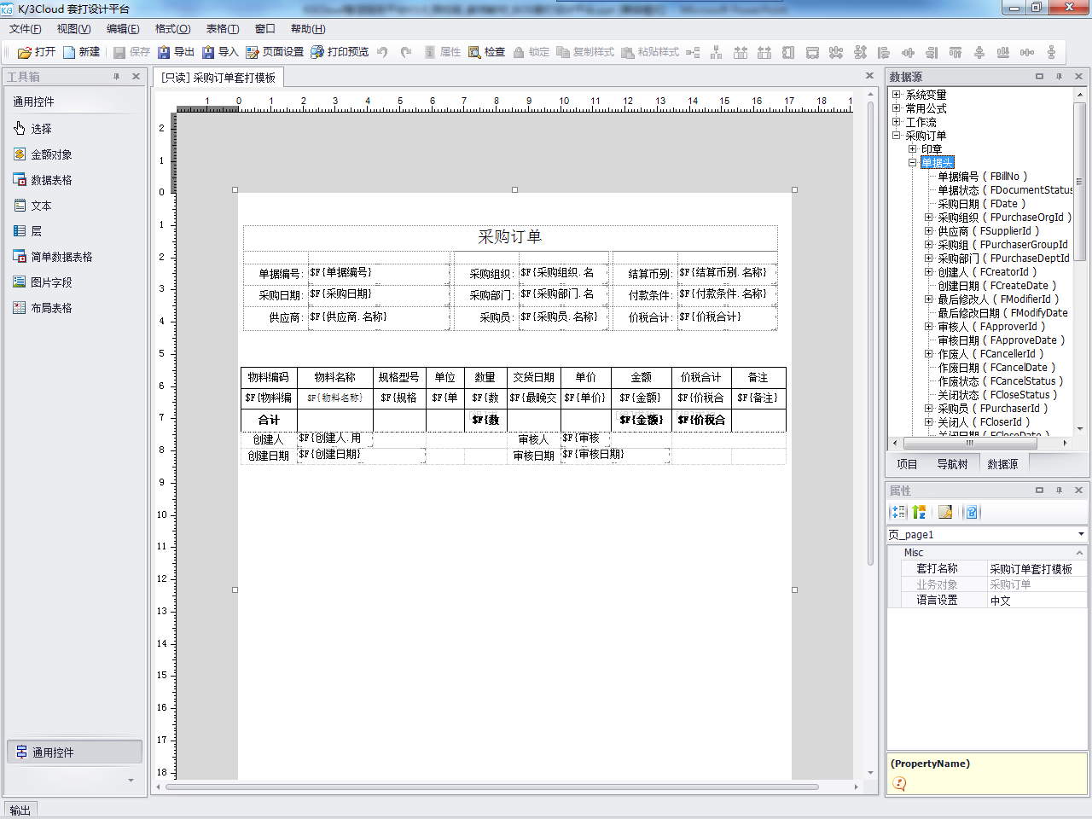
模板设计
主要功能
新建全新套打模板、复制现有套打模板；
添加工具箱文本、数据表格、布局表格等控件至套打设计界面，将数据源栏字段拖放至控件内，实现控件与数据源关联；
业务价值
方便快捷的设计套打模板；
从工具箱拖入控件，从数据源窗口拖入字段数据源至控件

Slide 12
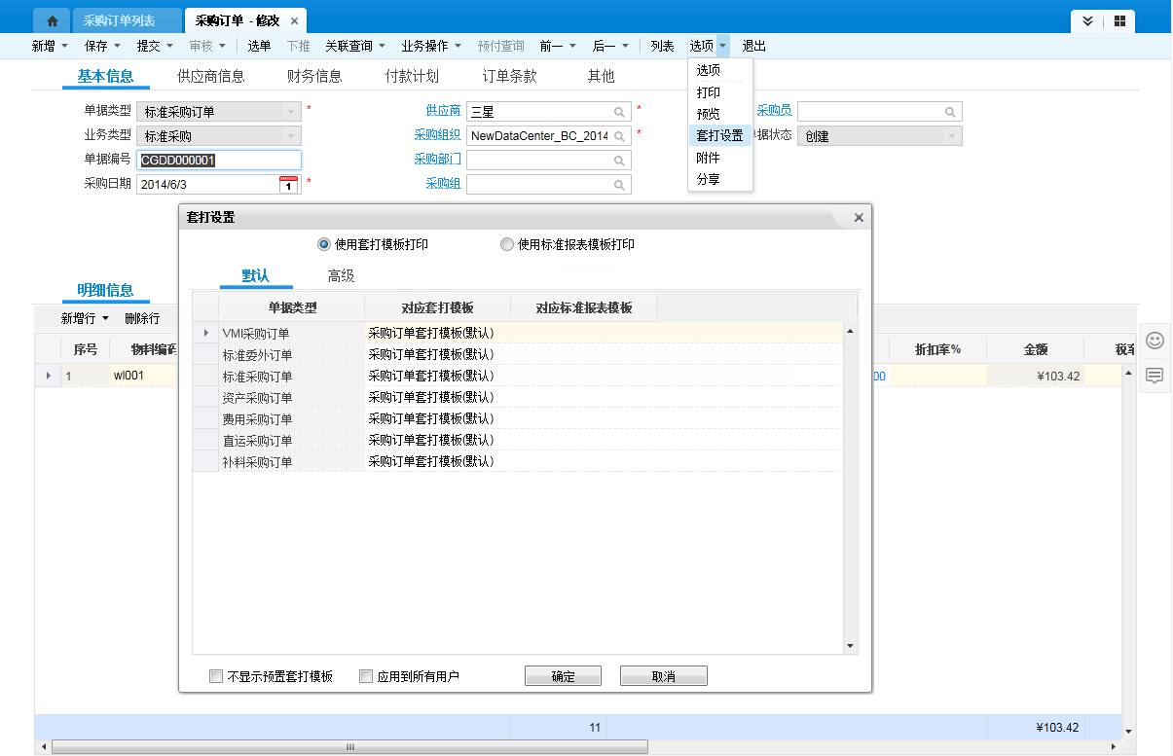
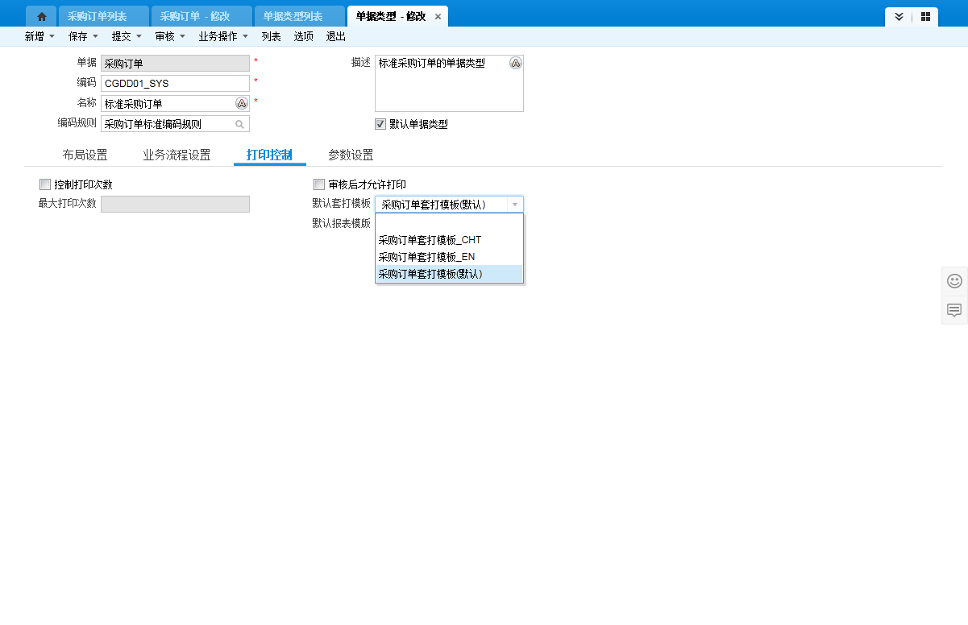
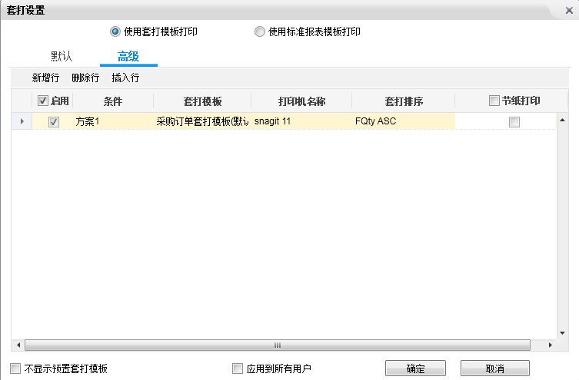
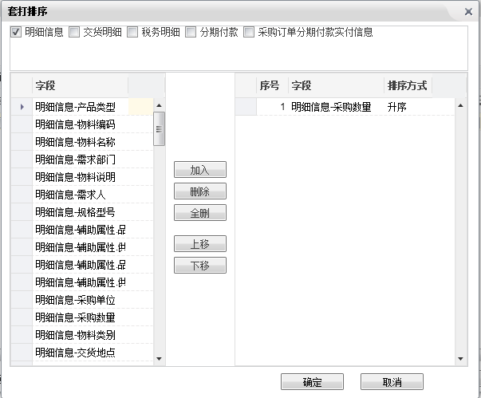
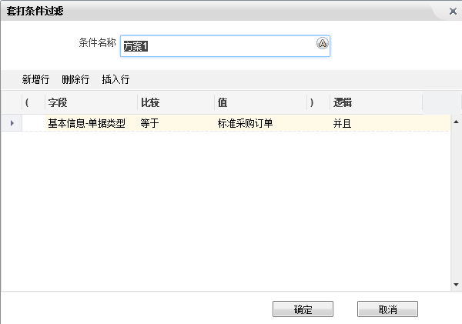
套打配置
主要功能
运行时通过单据类型
中的【默认套打模板】
属性，配置该单据类
型的默认套打模板；
运行时通过单据界面
工具栏【套打设置】
按钮，选择单据的套
打模板进行打印；
套打设置高级菜单支持设置套打方案，支持按单据字段条件设置套打模板，支持设置多模板打印、支持设置默认打印机；
设置套打
排序字段
设置套打
方案条件
单据类型维护界面，支持为单据类型选择套打模板
根据单据类型选择套打模板
业务价值
方便快捷的为单据配置套打模板；

Slide 13
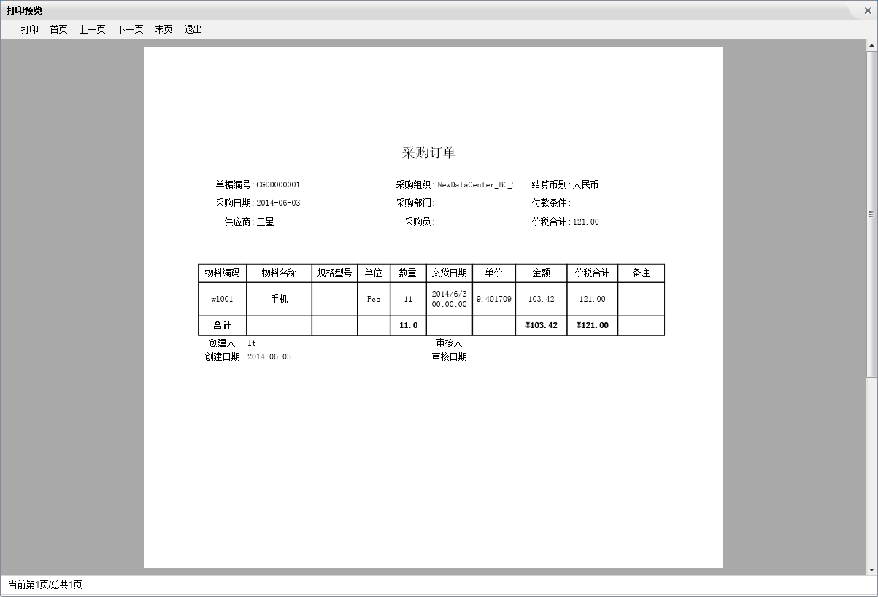
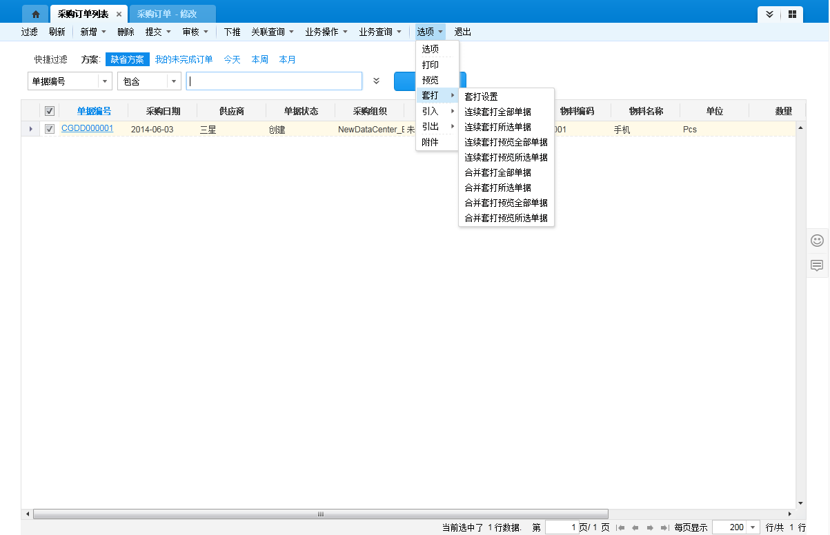
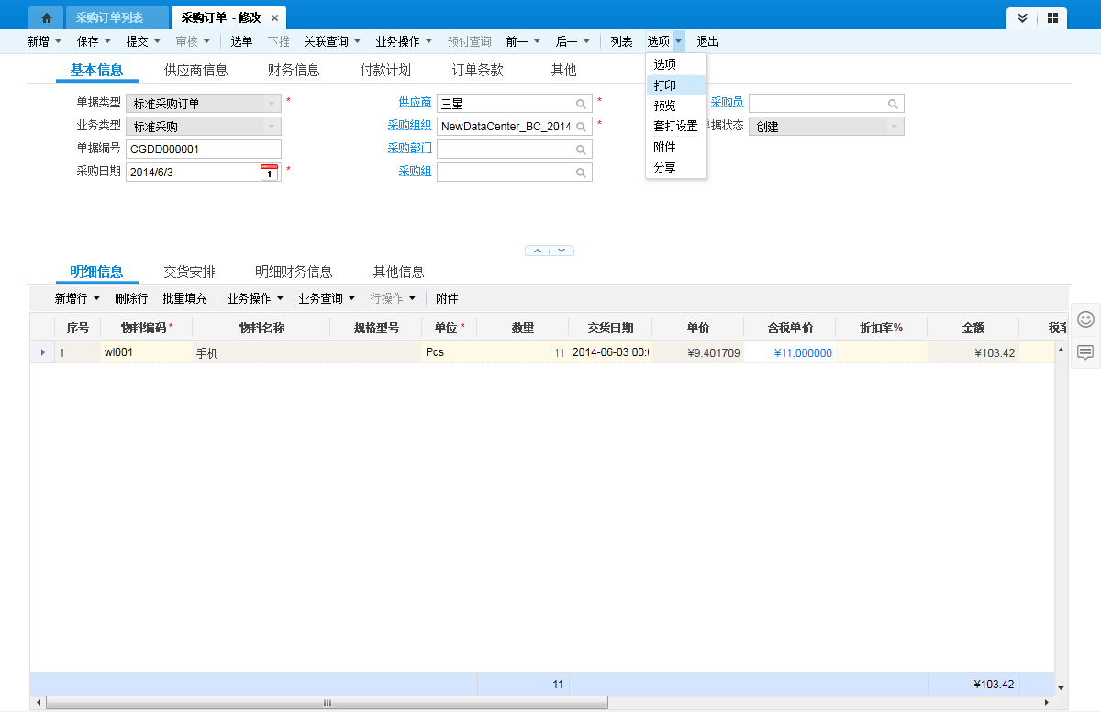
套打打印
主要功能
套打设计、套打配置完成之后，运行时单据界面、单据列表界面，选择工具栏打印操作，对单据进行套打打印；
点击工具栏打印按钮，进行单据套打打印
业务价值
单据列表界面工具栏，支持单据批量套打打印
通过单据工具栏打印操作，进行单据套打；

Slide 14
目 录
1
BOS 套打设计平台 课程简介
2
BOS 套打设计平台 整体概述
3
BOS 套打设计平台 功能特性
4
BOS 套打设计平台 演示案例

Slide 15
案例演示概述
本文档以采购流程为例，主要介绍
如何创建套打模板
如何配置套打模板
如何套打预览和打印

Slide 16
案例演练_报表需求分析
分析套打所涉及的业务逻辑；
套打需求分析
登录套打子系统
创建套打模板
添加套打控件
绑定套打数据源
配置套打汇总
套打模板配置
套打预览和打印

Slide 17
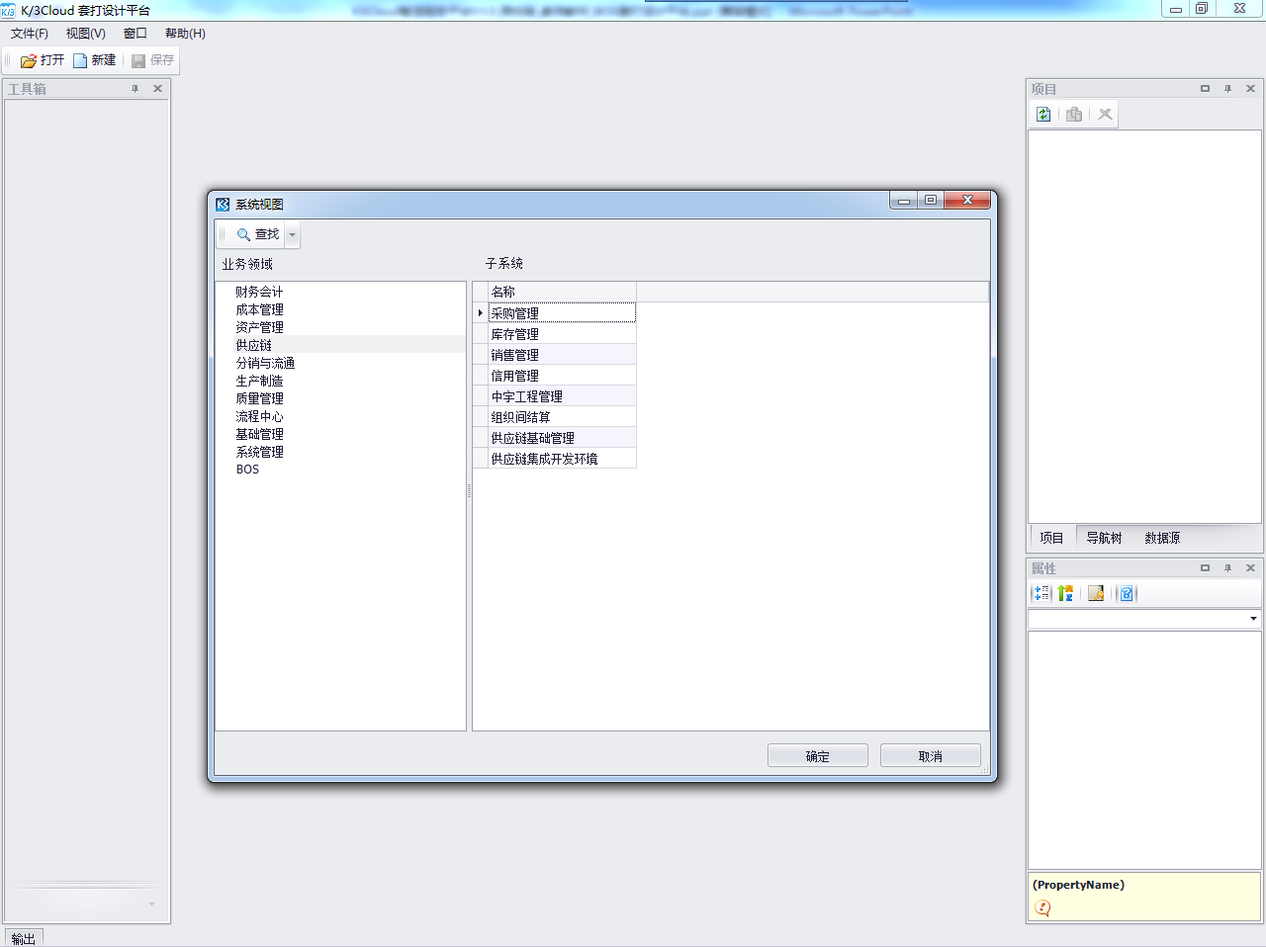
案例演练_登录子系统
登录套打设计平台，选择相应的业务领域、子系统；
套打需求分析
登录套打子系统
创建套打模板
添加套打控件
绑定套打数据源
选择供应链领域采购管理子系统
配置套打汇总
套打模板配置
套打预览和打印

Slide 18
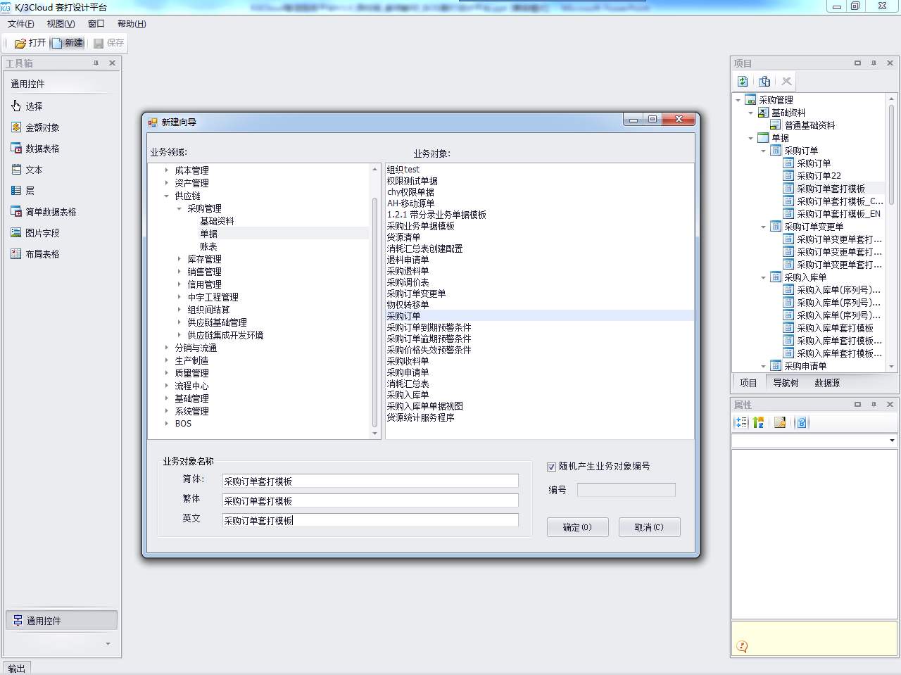
案例演练_创建套打模板
通过新建向导，创建套打模板；
报表需求分析
登录报表子系统
创建套打模板
添加套打控件
绑定套打数据源
配置套打汇总
套打模板配置
套打预览和打印

Slide 19
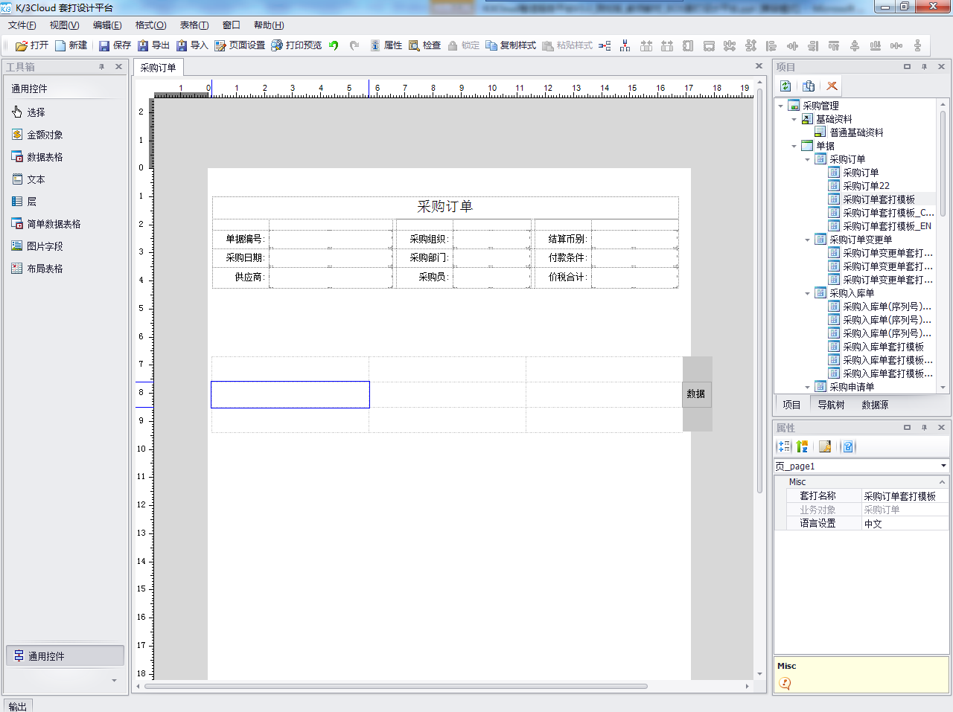
案例演练_添加套打控件
添加控件至设计区，布局表格需嵌入文本；
套打需求分析
登录套打子系统
创建套打模板
添加套打控件
绑定套打数据源
配置套打汇总
套打模板配置
套打预览和打印

Slide 20
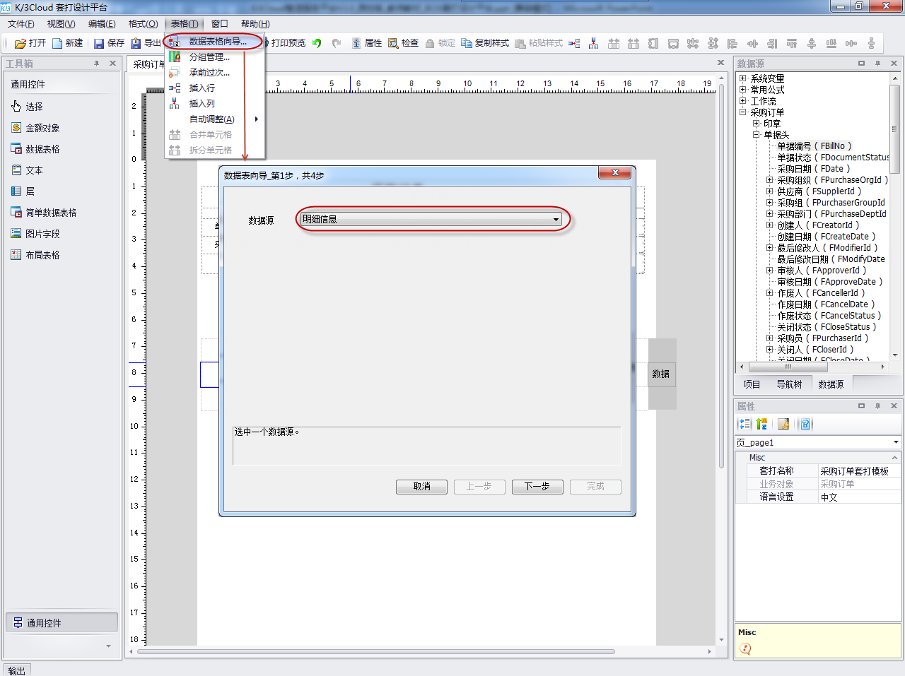
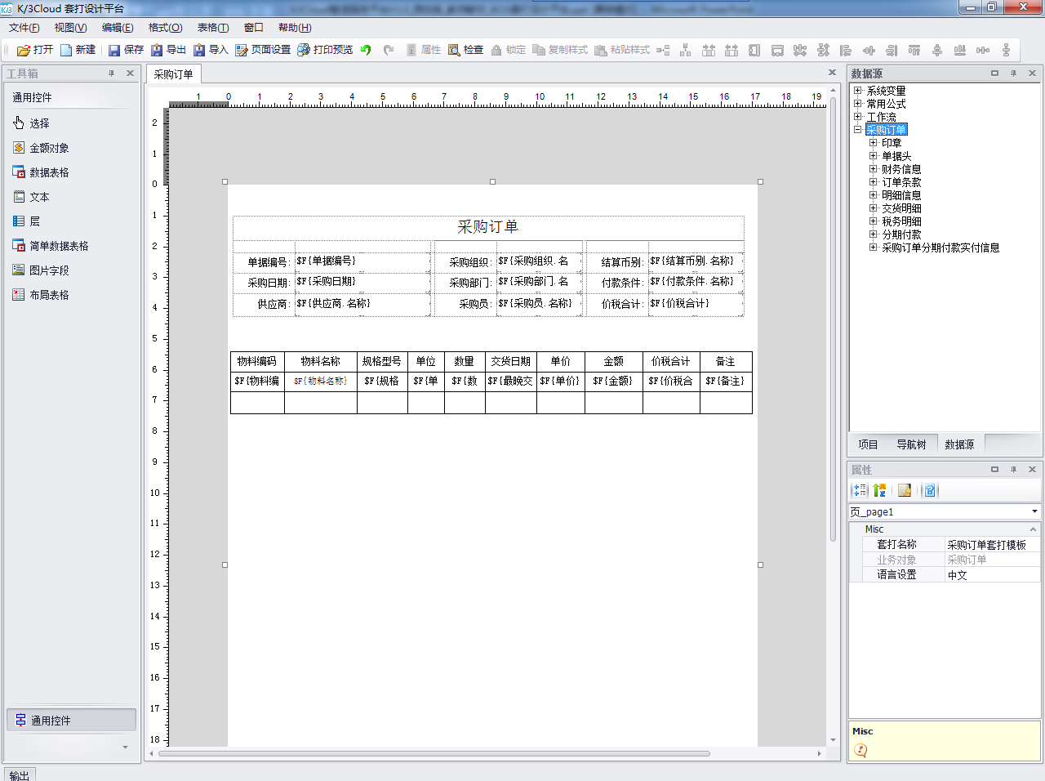
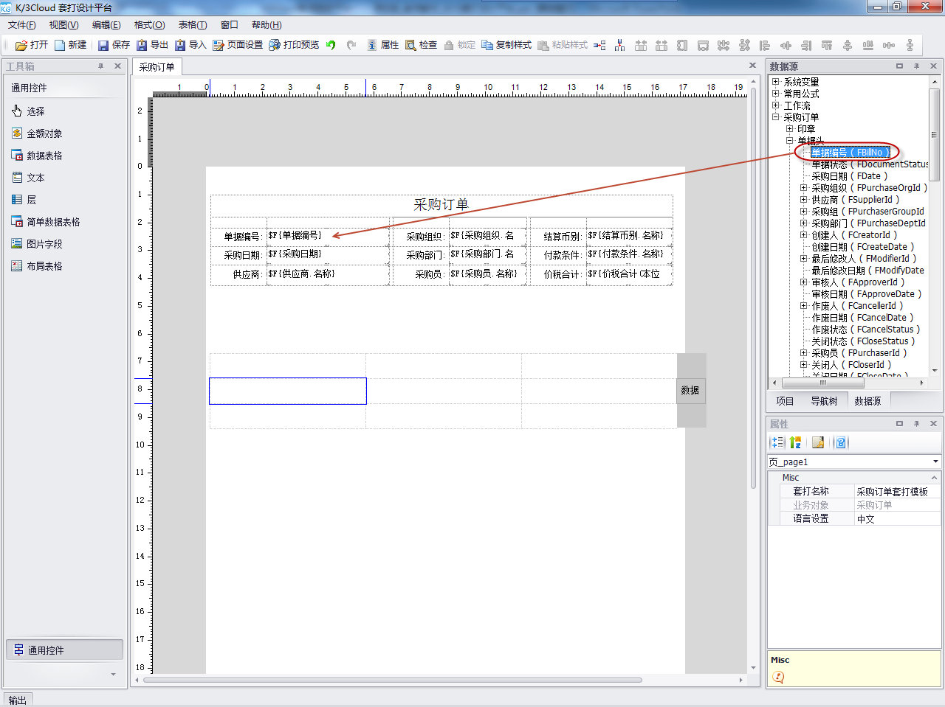
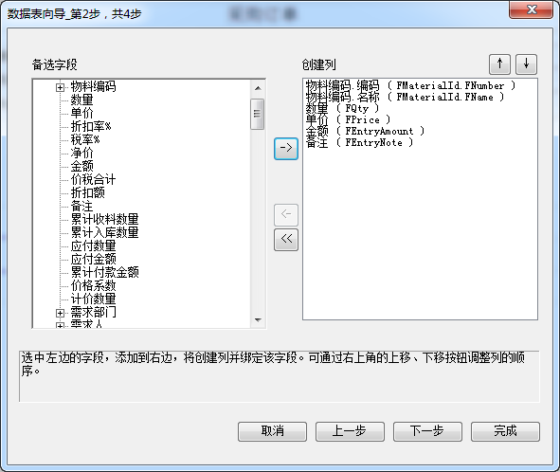
案例演练_绑定套打数据源
拖动数据源至控件，数据表格可以使用向导快速绑定数据源；
套打需求分析
登录套打子系统
创建套打模板
添加套打控件
绑定套打数据源
配置套打汇总
套打模板配置
套打预览和打印

Slide 21
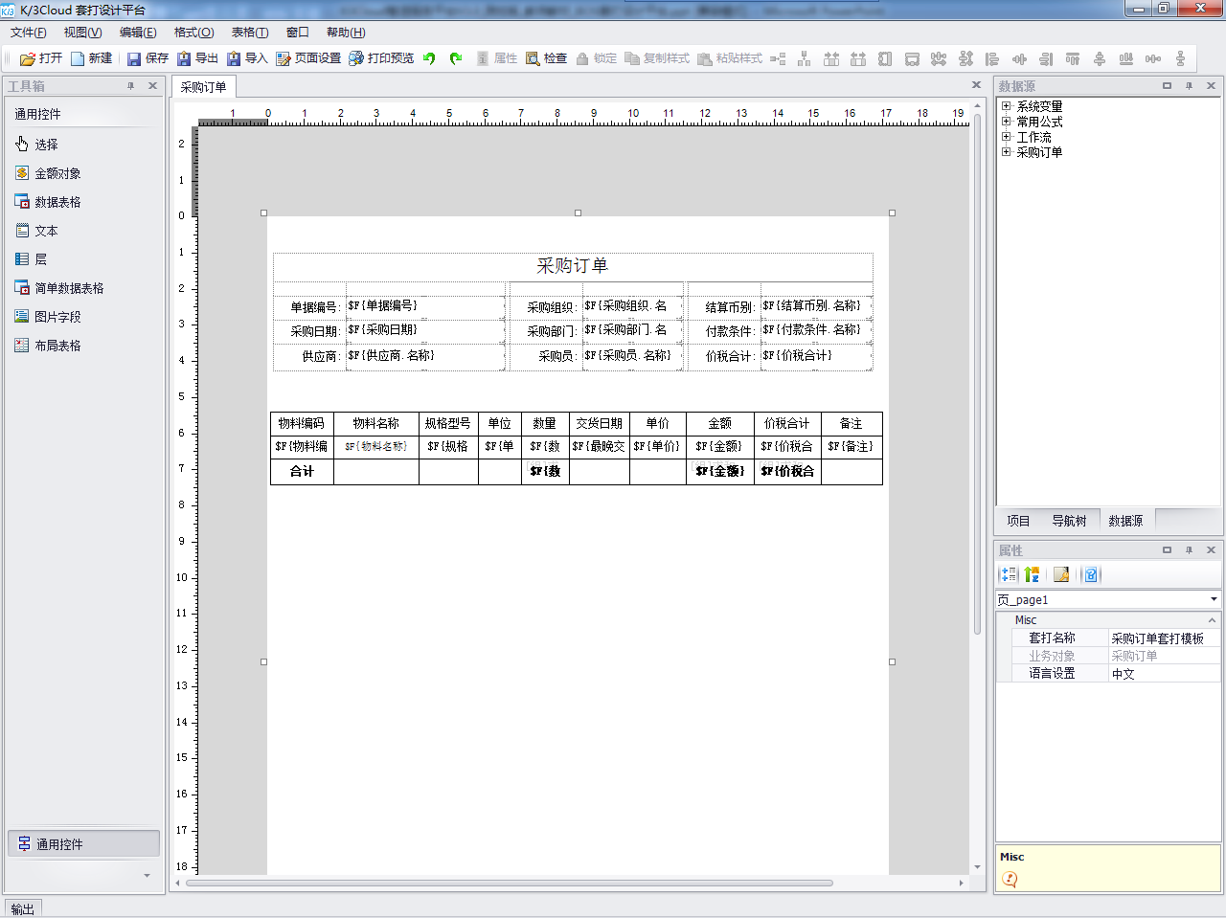
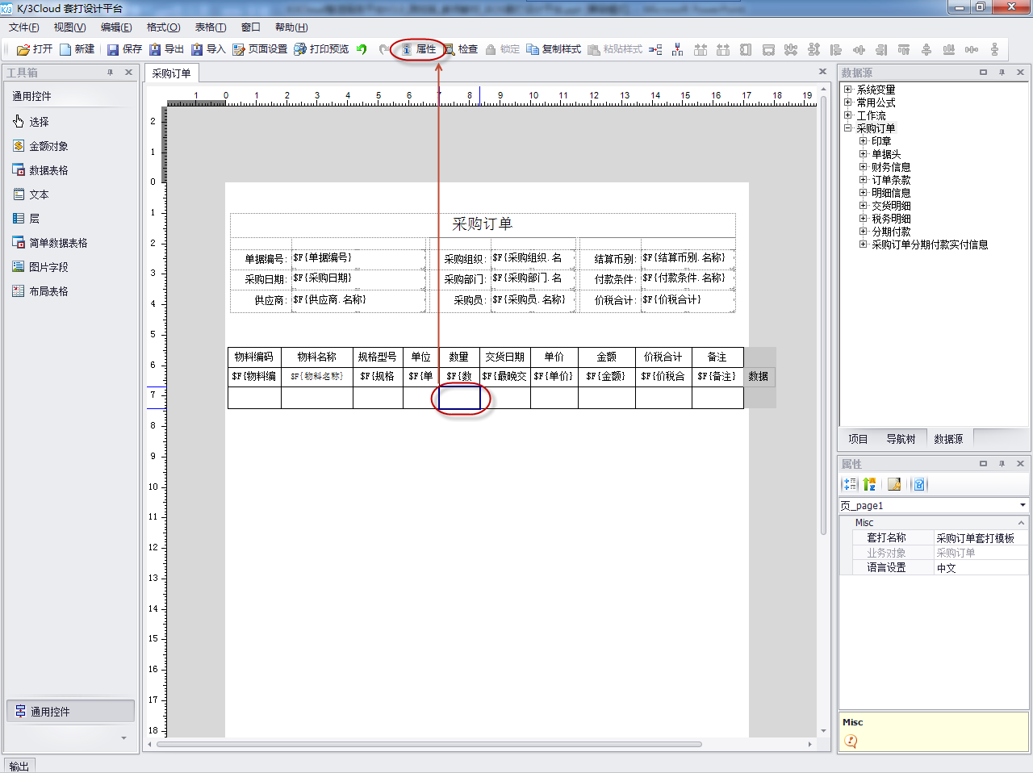
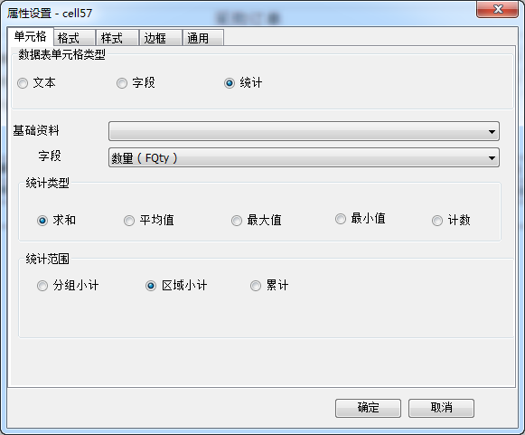
案例演练_配置套打汇总
在数据表格中插入普通行，通过属性配置字段汇总；
套打需求分析
登录套打子系统
创建套打模板
添加套打控件
绑定套打数据源
配置套打汇总
套打模板设置
套打预览和打印

Slide 22
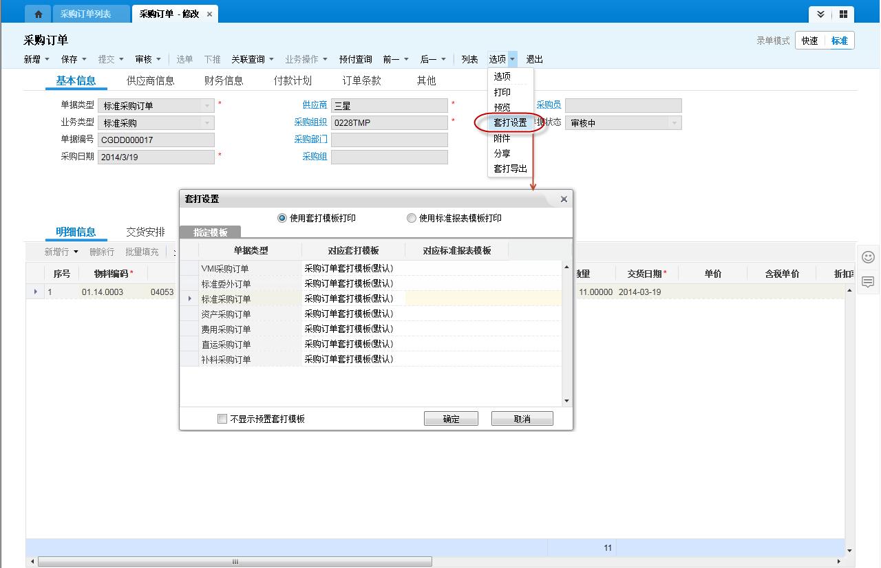
案例演练_套打模板配置
通过单据界面套打设置，绑定单据类型对应的套打模板；
套打需求分析
登录套打子系统
创建套打模板
添加套打控件
绑定套打数据源
配置套打汇总
套打模板配置
根据单据类型选择套打模板
套打预览和打印

Slide 23
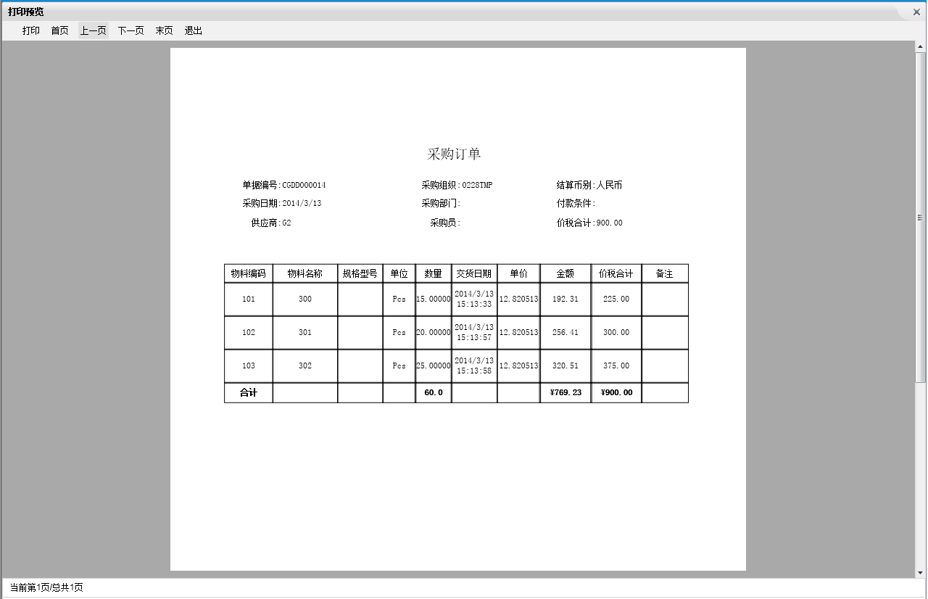
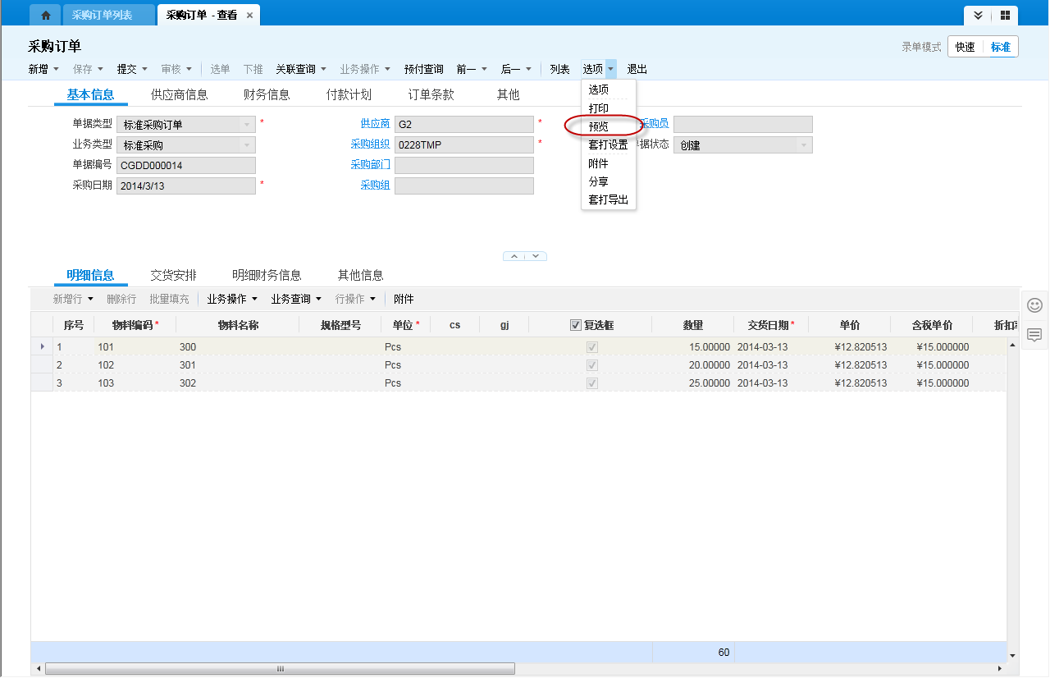
案例演练_套打预览和打印
套打模板配置完成后，在单据界面可以进行套打预览；
套打需求分析
登录套打子系统
创建套打模板
添加套打控件
绑定套打数据源
配置套打汇总
套打模板配置
套打预览和打印

Slide 24
反馈与帮助
反馈
论坛：
http://club.kingdee.com/forum.php?mod=forumdisplay&fid=748
文档
套打设计平台操作指南系列：
http://club.kisdee.com/forum.php?mod=viewthread&tid=891222
论坛汇总：
http://club.kingdee.com/forum.php?mod=viewthread&tid=957467
文档中心：
http://open.kingdee.com/K3Cloud/WenKu/Index.aspx
交流
QQ群：K/3Cloud实施&开发交流 【226429867】
QQ群：K/3Cloud实施应用提升 【324920633】

Slide 25
Notes:
没有金蝶软件国际软件集团有限公司的特别许可，任何人不能以任何形式或为任何目的复制或传播本文档的任何部分。本文档中包含的信息如有更改，恕不另行通知。
由金蝶软件（中国）有限公司和其分销商所销售的某些软件产品包含有其它软件供应商版权所有的软件组件。
Microsoft®、WINDOWS®、NT®、EXCEL®、Word®、PowerPoint® 和SQL Server® 是微软公司的注册商标。
IBM®、DB2®、DB2 通用数据库、OS/2®、Parallel Sysplex®、MVS/ESA、AIX®、S/390®、AS/400®、OS/390®、
OS/400®、iSeries、pSeries、xSeries、zSeries、z/OS、AFP、Intelligent Miner、WebSphere®、Netfinity®、
Tivoli®、Informix 和Informix® 动态ServerTM 是国际商业机器公司在美国或其他公司的商标。
ORACLE® 是ORACLE 公司的注册商标。
UNIX®是UNIX INTERNATIONAL CO.,LIMTED的注册商标、OSF/1® 和Motif® 是Open Group 的注册商标。
Citrix®、Citrix 徽标、ICA、Program Neighborhood® 、MetaFrame® 、WinFrame® 、VideoFrame® 、MultiWin®以及此处引用的Citrix 产品名是Citrix Systems 公司的商标或注册商标。
HTML是HATEMOGLU TEKSTIL GIYIM SANAYI VE TICARET A.S.的注册商标，DHTML、XML和XHTML 是W3C®、World Wide Web 协会、计算机科学实验室的商标或注册商标，PureXML是国际商业机器公司的注册商标。
JAVA® 是甲骨文美国有限公司的注册商标。
JAVASCRIPT®是甲骨文美国有限公司的注册商标，由其技术开发和实施商Netscape 许可使用。
Apusic ®是深圳市金蝶中间件有限公司的注册商标。
本文档提到的金蝶® 、金蝶KIS ® 、K/3 ®、金蝶EAS ® 、友商网 ®和其它金蝶 产品和服务以及它们各自的徽标是金蝶软件（中国）有限公司在中国和世界其它一些国家的商标或注册商标。本文档提到的所有其它产品和服务名称是它们各自公司的商标。

Slide 26
特别声明
没有金蝶软件（中国）有限公司的特别许可，任何人不能以任何形式或为任何目的复制或传播本文档的任何部分。本文档中包含的信息如有更改，恕不另行通知。
由金蝶软件（中国）有限公司和其分销商所销售的某些软件产品包含有其它软件供应商版权所有的软件组件。
Microsoft®、WINDOWS®、NT®、EXCEL®、Word®、PowerPoint® 和SQL Server® 是微软公司的注册商标。
IBM®、DB2®、DB2 通用数据库、OS/2®、Parallel Sysplex®、MVS/ESA、AIX®、S/390®、AS/400®、OS/390®、
OS/400®、iSeries、pSeries、xSeries、zSeries、z/OS、AFP、Intelligent Miner、WebSphere®、Netfinity®、
Tivoli®、Informix 和Informix® 动态ServerTM 是IBM 公司在美国或其他公司的商标。
ORACLE® 是ORACLE 公司的注册商标。
UNIX®、X/Open®、OSF/1® 和Motif® 是Open Group 的注册商标。
Citrix®、Citrix 徽标、ICA、Program Neighborhood® 、MetaFrame® 、WinFrame® 、VideoFrame® 、MultiWin®
以及此处引用的Citrix 产品名是Citrix Systems 公司的商标或注册商标。
HTML、DHTML、XML 和XHTML 是W3C®、World Wide Web 协会、计算机科学实验室的商标或注册商标。
JAVA® 是Sun Microsystems 公司的注册商标。
JAVASCRIPT® Sun Microsystems 公司的注册商标，由其技术开发和实施商Netscape 许可使用。
本文档提到的金蝶® 、金蝶KIS ® 、金蝶K/3 ® 、金蝶EAS ® 、Apusic ® 、金蝶iFly ®和其它金蝶 产品和服务以及它们各自的徽标是金蝶软件（中国）有限公司在中国和世界其它一些国家的商标或注册商标。本文档提到的所有其它产品和服务名称是它们各自公司的商标。

